Slide 2
Komt er een einde aan de hel?

Slide 3
Welkom/ gebed

Slide 4

Lied:
Jezus overwinnaar (mozaiek)

Slide 5
Persoonlijke vragen Hel:
Geloof je dat er een hel bestaat? (ligt je antwoord toe)
Waar denk je aan als je aan de hel denkt?
Wordt je bang van de hel?
Denk je dat de hel voor altijd is?
Heeft het bestaan van de hel nut?

Slide 6

Onrecht verhaal
Wat vinden jullie van deze uitspraak?
Zou dat deze man kunnen helpen? Of juist niet?
Zou het bij het laatste oordeel dan ook over dit soort zaken gaan?

Slide 7
Onrecht verhaal
Zou het toch ook niet een troost voor die man kunnen zijn dat hij weet dat er voor Gods rechtbank ooit wél recht zal geschieden?
Hoe zou jij reageren als je dit overkwam?

Slide 8

De Bijbel open!
Johannes 3:16–18
Romeinen 8:1
Matteüs 7:1–5
Johannes 8:1–11
2 Korintiërs 5:10

Slide 9
De Bijbel open!
Wat zegt deze tekst over oordeel?
Wie oordeelt?
Wat is de rol van Jezus?
Wat valt je op?

Slide 10
Vragen over oordeel 16+
1. Wie worden er geoordeeld door God?
2.Wat gebeurt er bij het oordeel, waar wordt er een scheiding op gemaakt?
3. Hoe zit het dan met Gods liefde voor ons?
4. Wat is Gods toorn dan eigenlijk?
5. Waarom is Gods oordeel nodig?

Slide 11
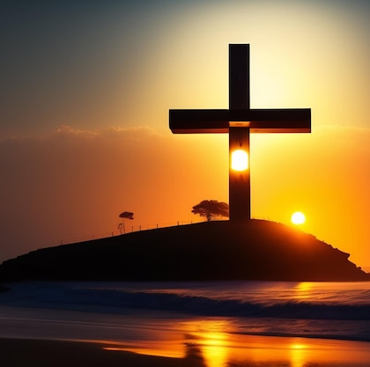
Samengevat
God neemt het leven serieus!
Niemand is afgeschreven!
Jezus staat centraal in oordeel en redding!

Slide 12
God vraagt ons NIET:
1. God zal niet vragen in wat voor auto je gereden hebt,
2. God zal niet vragen hoeveel merk kleren je in je kast had,
3. God zal niet vragen welke diploma’s je gehaald hebt,
4. God zal niet vragen hoe groot je huis was,
5. God, vraagt niet hoeveel vrienden je had,

Slide 13
God vraagt ons NIET:
6. God zal niet vragen van welke kerk je lid was,
7. God vraagt je niet naar je huidskleur,
8. God vraagt niet of je rijk was,
9. God vraagt niet of je succes had in het leven,
10. God vraagt niet waarom het zolang duurde tot je bij hem verlossing zocht,

Slide 14
Kernboodschap:
Gods genade reikt dwars door de hel heen!

Slide 15
Afsluiten/ gebed

